Slide 1
单片机原理及应用
Chang'an university
主讲: 陈佩

Slide 2
目 录
第一章 微机基础知识
第二章 89C51单片机的结构和原理
第三章 89C51指令系统
第四章 汇编语言程序设计知识
第五章 中断系统
第六章 定时器及应用
第七章 89C51串行口及通信技术
第八章 单片机小系统片外扩展
第九章 应用系统配置及接口技术

Slide 3
基本概念
指令
指令系统
程序
机器码程序
汇编语言

Slide 4
3.1 MCS-51单片机指令格式
一条汇编语言指令中最多包含4个区段，如下所示：
标号：操作码 目的操作数，源操作数 ；注释
标号与操作码之间“:”隔开；
操作码与操作数之间用“空格”隔开；
目的操作数和源源操作数之间有“，”分隔；
操作数与注释之间用“；”隔开。

Slide 5
3.2 寻址方式
所谓寻址方式，通常是指某一个CPU指令系统中规定的寻找操作数所在地址的方式，或者说通过什么的方式找到操作数。寻址方式的方便与快捷是衡量CPU性能的一个重要方面，MCS—51单片机有七种寻找方式。
寄存器寻址
直接寻址
立即数寻址
寄存器间接寻址
变址寻址
相对寻址
位寻址

Slide 6
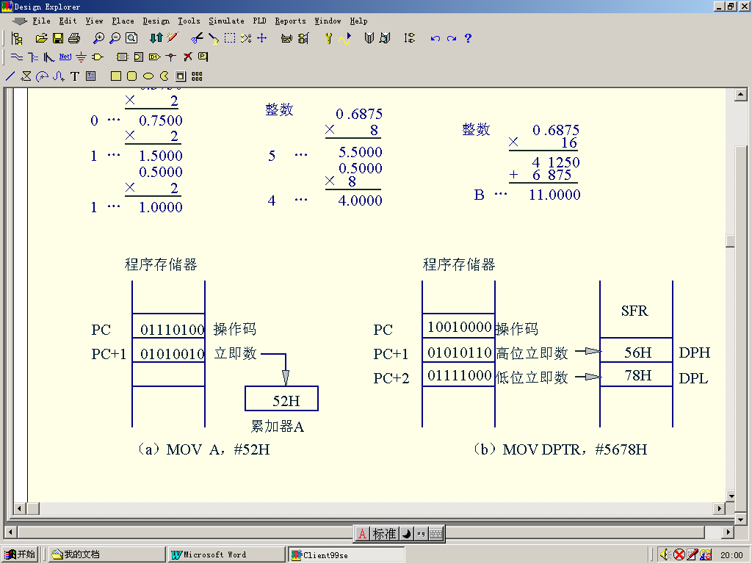
1 立即数寻址
立即寻址方式是操作数包括在指令字节中，用# 表示，以区分直接寻址，指令操作码后面字节的内容就是操作数本身，其数值由程序员在编制程序时指定，以指令字节的形式存放在程序存储器中。立即数只能作为源操作数，不能当作目的操作数。
例如： MOV A，#52H ；A←52H
MOV DPTR，#5678H ；DPTR←5678H

Slide 7
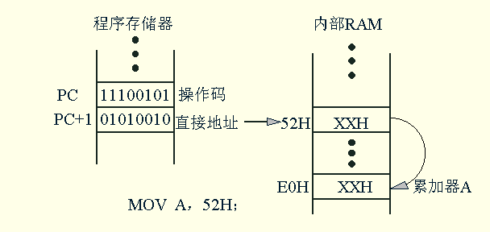
2 直接寻址
在指令中含有操作数的片内RAM直接地址，该地址指出了参与操作的数据所在的字节地址或位地址。
MOV A，52H ；把片内RAM字节地址52H单元的内容送累加器A中。
MOV 52H，A ；把A的内容传送给片内RAM的52H单元中。
MOV 50H，60H ；把片内RAM字节地址60H单元的内容送到50H单元中。
MOV IE，#40H ；把立即数40H送到中断允许寄存器IE。IE为专用功能寄存器，其字节地址为0A8H。该指令等价于MOV 0A8H，#40H。
INC 60H ；将地址60H单元中的内容自加1。

Slide 8
3 寄存器寻址
由指令指出某一个寄存器中的内容作为操作数，这种寻址方式称为寄存器寻址。寄存器一般指A、B、DPTR和工作寄存器R0~R7。例如：
MOV A，Rn ；A←（Rn） 其中n为0~7之一， Rn是工作寄存器。
MOV Rn，A ；Rn←（A）
MOV B，A ；B←（A）

Slide 9
4 寄存器间接寻址方式
由指令指出某一个寄存器的内容作为地址来寻找操作数，这种寻址方式称为寄存器间接寻址。寄存器间接寻址只能使用寄存器R0或Rl作为地址指针，来寻址内部RAM(00H～FFH)中的数据。寄存器间接寻址也适用于访问外部RAM，可使用R0，Rl或DPTR作为地址指针，寻址外部RAM。寄存器间接寻址用符号“@”表示。
例如：
MOV R0，#60H ；R0←60H
MOV A， @R0 ；A ← ((R0))
MOV A ，@R1 ；A ← ((R1))
例如：MOV DPTR，#3456H ；DPTR←3456H
MOVX A，＠DPTR ；A ←（（DPTR））是把DPTR寄存器所指的那个外部数据存储器（RAM）的内容传送给A，假设（3456H）=99H，指令运行后（A）=99H。

Slide 10
图3.3 寄存器间接寻址方式示意图

Slide 11
5 位寻址
MCS-51单片机中设有独立的位处理器。位操作指令能对内部RAM中的位寻址区（20H～2FH）和某些有位地址的特殊功能寄存器进行位操作。
SETB TR0 ；TR0←1
CLR 00H ；(00H)←0
MOV C，57H ；将57H位地址的内容传送到 位累加器C中
ANL C，5FH ；将5FH位状态与进位位C相与， 结果在C中

Slide 12
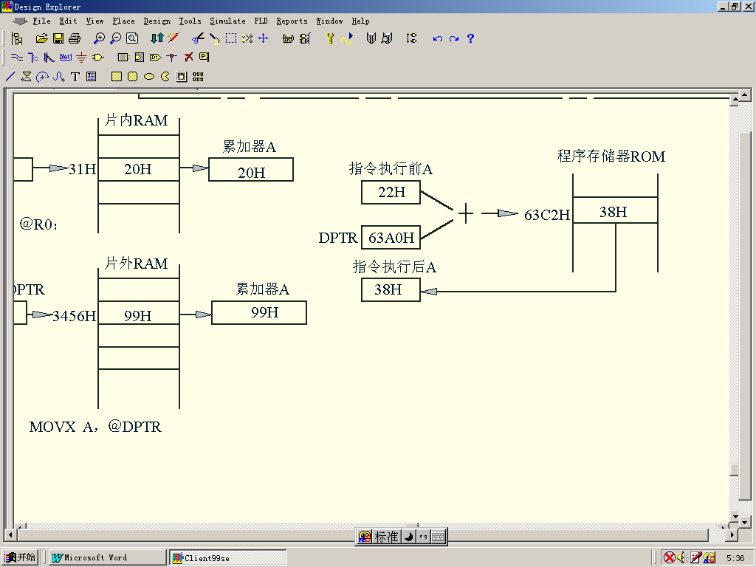
6 变址寻址（基址寄存器加变址寄存器间接寻址）
这种寻址方式用于访问程序存储器中的数据表格，它以基址寄存器（DPTR或PC）的内容为基本地址，加上变址寄存器A的内容形成16位的地址，访问程序存储器中的数据表格。
例如:
MOVC A，＠A + DPTR
MOVC A，＠A + PC
JMP ＠Ａ＋DPTR
MOVC A，@A+DPTR

Slide 13
7 相对寻址
只出现在相对转移指令当中
相对寻址以程序计数器PC的当前值作为基地址，与指令中给出的相对偏移量rel进行相加，把所得之和作为程序的转移地址。例如：
JZ LOOP
DJNE R0，DISPLAY
注意课本P58表3-2

Slide 14
3.3 指令系统
3.3.1 指令分类
MCS-51指令系统有42种助记符，代表了33种功能，指令助记符与各种可能的寻址方式相结合，共构成111条指令。
按指令的功能，MCS-51指令系统可分为下列5类：
（1）数据传送类指令（28条）
（2）算术运算类指令（24条）
（3）逻辑运算及移位类指令（25条）
（4）位操作类指令（17条）
（5）控制转移类指令（17条）

Slide 15
3.3.1 指令分类
在分类介绍指令前，先把描述指令的一些符号的意义作一简单介绍。
R_{n}―当前选定的寄存器区中的8个工作寄存器R0～R7，即n=0～7。
Ri―当前选定的寄存器区中的2个寄存器R0,R1,i=0、1。
Direct—8位内部RAM单元的地址，它可以是一个内部数据区RAM单元（00H～7FH）或特殊功能寄存器地址（I/O端口、控制寄存器、状态寄存器80H～0FFH）。
#data—指令中的8位常数。
#data16—指令中的16位常数。
addr16—16位的目的地址，用于LJMP、LCALL，可指向64KB程序存储器的地址空间。
addr11—11位的目的地址，用于AJMP、ACALL指令。目的地址必须与下一条指令的第一个字节在同一个2KB程序存储器地址空间之内。

Slide 16
rel—8位带符号的偏移量字节，用于SJMP和所有条件转移指令中。偏移量相对于下一条指令的第一个字节计算，在—128～+127范围内取值。
bit—内部数据RAM或特殊功能寄存器中的可直接寻址位。
DPTR—数据指针，可用作16位的地址寄存器。
A—累加器
B—寄存器，用于MUL和DIV指令中。
C—进位标志或进位位。
＠—间接寄存器或基址寄存器的前缀，如＠Ri，＠DPTR。
／—位操作的前缀，表示对该位取反。
（X）—X中的内容。
（（X））—由X寻址的单元中的内容。
←—箭头左边的内容被箭头右边的内容所替代。

Slide 17
3.3.2 数据传送类指令
数据传送类指令一般的操作是把源操作数传送到指令所指定的目标地址。指令执行后，源操作数保持不变，目的操作数为原操作数所替代
数据传送类指令用到的助记符有：MOV，MOVX，MOVC，XCH，XCHD，PUSH，POP，SWAP。
数据一般传送指令的助记符“MOV”表示
格式： MOV [目的操作数]，[源操作数]
功能：目的操作数←（源操作数中的数据）
源操作数可以是：A、Rn、direct、@Ri、#data
目的操作数可以是：A、Rn、direct、@Ri
数据传送指令只影响P标志位，只有一种堆栈操作可以直接修改程序状态字PSW，这样，可能使某些标志位发生变化。

Slide 18
1． 以累加器为目的操作数的内部数据传送指令
MOV
A，Rn
；A←（Rn）
MOV
A，direct
；A←（direct）
MOV
A，@Ri
；A←（（Ri））
MOV
A，#data
；A←data

Slide 19
2． 数据传送到工作寄存器Rn的指令
MOV
Rn，A
；Rn←（A）
MOV
Rn，direct
；Rn←（direct）
MOV
Rn，#data
；Rn←data

Slide 20
3．数据传送到内部RAM单元或特殊功能寄存器SFR的指令
直接地址
间接地址
16位数据
MOV
direct，A
；direct←（A）
MOV
direct，Rn
；direct←（Rn）
MOV
direct1，direct2
；direct１←（direct2）
MOV
direct，@Ri
；direct←（（Ri））
MOV
direct，#data
；direct←#data
MOV
@Ri，A
；（Ri←（Ａ）
MOV
@Ri，direct
；（Ri）←（direct）
MOV
@Ri，#data
；（Ri）←data
MOV
DPTR，#data16
；DPTR←data16

Slide 21
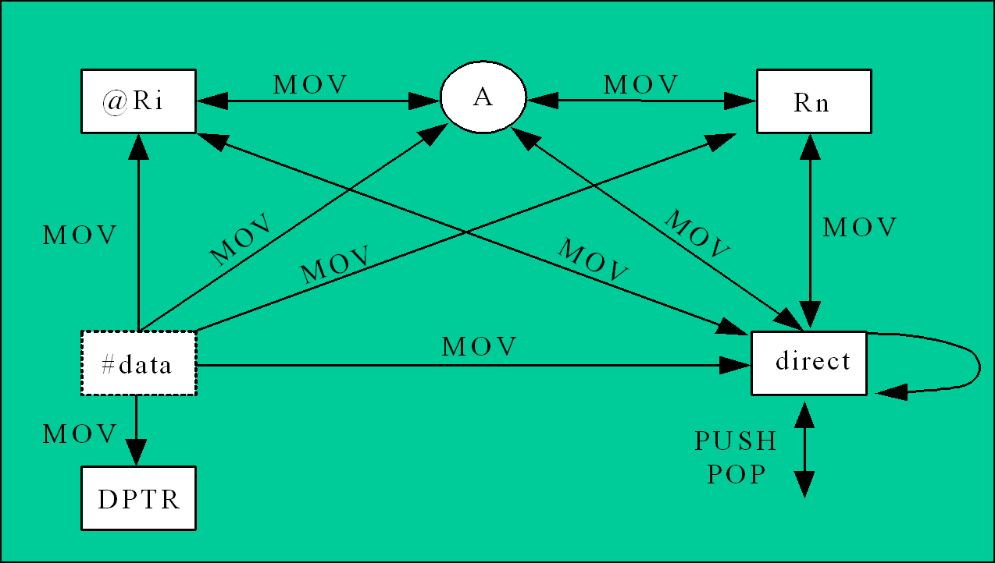
片内数据RAM及寄存器的数据传送指令MOV、PUSH和POP共18条，如图所示。

Slide 22
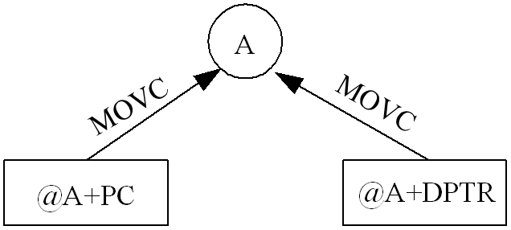
4．程序存储器内容送累加器（查表指令）
MOVC A，＠A+PC ；先(PC)+1→(PC),再(A+PC) →A
MOVC A，＠A+DPTR；先(PC)+1→(PC),再(A+DPTR) →A
程序存储器查表指令MOVC共2条，如图3.7所示。
图3.7 片外数据存储器数据传送指令

Slide 23
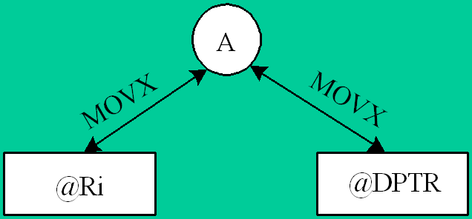
5． 累加器A与外部数据存储器之间的传送指令
片外数据存储器数据传送指令MOVX共4条，如图3.6所示。
MOVX
A，@DPTR
；A←（DPTR）
MOVX
A，@Ri
；A←（（Ri））
MOVX
@DPTR，A
；（DPTR）←A
MOVX
@Ri，A
；（Ri）← A
图 3.6 片外数据存储器数据传送指令

Slide 24
6． 堆栈操作指令
PUSH direct
POP direct
例如：进入中断服务程序时，把程序状态寄存器PSW、累加器A、数据指针DPTR进栈保护。设当前SP为60H。则程序段
PUSH PSW
PUSH ACC
PUSH DPL
PUSH DPH
执行后，SP内容修改为64H，而61H、62H、63H、64H单元中依次栈入PSW、A、DPL、DPH的内容，当中断服务程序结束之前，如下程序段（SP保持64H不变）

Slide 25
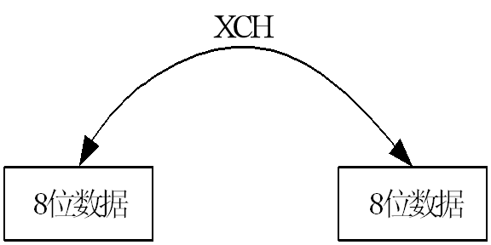
POP DPH
POP DPL
POP ACC
POP PSW
指令执行之后，SP内容修改为60H，而64H、63H、62、61H单元的内容依次弹出到DPH、DPL、A、PSW中。
7．交换指令
数据交换主要是在内部RAM单元与累加器A之间进行，有整字节和半字节两种交换。
（1）整字节交换指令
XCH
A，Rn
；（A）（Rn）
XCH
A，direct
；（A）（direct）
XCH
A，@Ri
；（A）（（Ri））

Slide 26
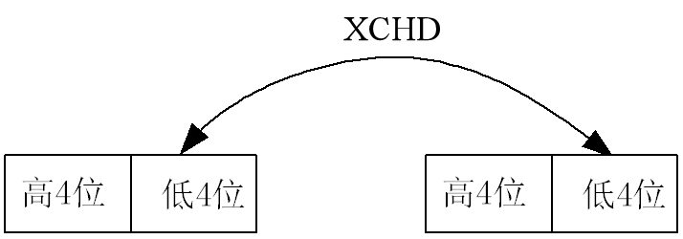
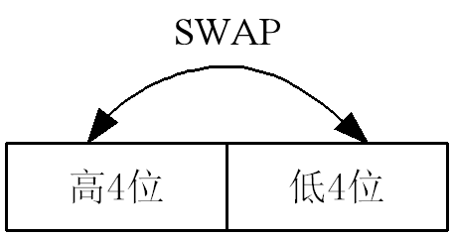
（2）半字节交换指令
字节单元与累加器A进行低4位的半字节数据交换。只有一条指令。
XCHD A，@Ri
（3）累加器高低半字节交换指令
只有一条指令：
SWAP A

Slide 27
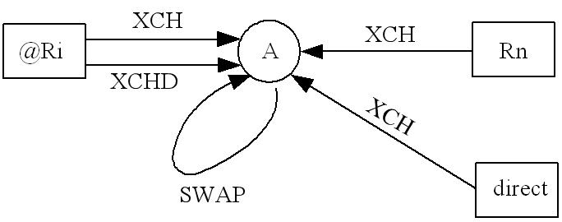
【例3-1】（R0）＝30H，（A）＝65H，（30H）＝8FH
执行指令：
XCH A，@R0 ;(R0）＝30H,（A）＝8FH,（30H）＝65H
XCHD A，@R0;（R0）＝30H,（A）＝6FH,（30H）＝85H
SWAP A ;（A）＝56H
数据交换指令XCH、XCHD、和SWAP共5条，如图3.8所示。
图3.8 数据交换指令

Slide 28
3.3.3 算术运算类指令
1．加法指令
加法指令分为普通加法指令、带进位加法指令和加1指令。
（1）普通加法指令
ADD
A，Rn
；A←（A）+（Rn）
ADD
A，direct
；A←（A）+（direct）
ADD
A，@Ri
; A←（A）+（（Ri））
ADD
A，#data
；A←（A）+ data

Slide 29
【例3-2】（A）=85H，R0=20H，（20H）=0AFH，执行指令：
ADD A，@R0
10000101
+10101111
1 00110100
结果：（A）=34H；Cy=1；AC=1；OV=1。
对于加法，溢出只能发生在两个加数符号相同的情况。在进行带符号数的加法运算时，溢出标志OV是一个重要的编程标志，利用它可以判断两个带符号数相加，和数是否溢出。

Slide 30
（2）带进位加法指令
【例3-3】（A）=85H，（20H）=0FFH，Cy=1执行指令：
ADDC A，20H
结果：（A）=85H；Cy=1；AC=1；OV=0。
ADDC
A，Rn
；A←（A）+（Rn）+（Cy）
ADDC
A，direct
；A←（A）+（direct）+（Cy）
ADDC
A，@Ri
；A←（A）+（（Ri））+（Cy）
ADDC
A，#data
；A←（A）+ data+（Cy）

Slide 31
（3）增量指令
【例3-4】（A）＝12H，（R3）＝0FH，（35H）＝4AH，
（R0）＝56H，（56H）＝00H
执行如下指令：
INC A ；执行后（A）＝13H
INC R3 ；执行后（R3）＝10H
INC 35H ；执行后（35H）＝4BH
INC ＠R0 ；执行后（56H）＝01H
INC
A
；A←（A）+1
INC
Rn
；Rn ←（Rn）+1
INC
direct
；direct ←（direct）+1
INC
@Ri
；（Ri）←（（Ri））+1
INC
DPTR
；DPTR ←（DPTR）+1

Slide 32
（4）十进制调整指令
DA A
执行该指令时，判断A中的低4位是否大于9，若满足大于则低4位做加6操作；
同样，A中的高4位大于9则高4位加6操作。
例如：有两个BCD数36与45相加，结果应为BCD码81，程序如下：
MOV A，#36H
ADD A，#45H
DA A
得结果7BH；第三条指令对累加器A进行十进制调整，低4位（为0BH）大于9，因此要加6，最后得到调整的BCD码81。

Slide 33
例：(A)=01010110BCD (56)
(R3)=01100111BCD (67)
CY=1
则执行下列指令：
ADDC A,R3
DA A
;A=10111110,CY=0
;+66H，A=00100100,CY=1,即124

Slide 34
2． 减法指令
（1）带进位减法指令
（2）减1指令
SUBB
A，Rn
；A←（A）－（Rn）－（Cy）
SUBB
A，direct
；A←（A）－（direct）－（Cy）
SUBB
A，@Ri
；A←（A）－（Ri）－（Cy）
SUBB
A，#data
；A←（A）－data－（Cy）
DEC
A
；A←（A）－1
DEC
Rn
；Rn←（Rn）－1
DEC
direct
；direct←（direct）－1
DEC
@Ri
；（Ri）←（（Ri））－1

Slide 35
3.乘法指令
乘法指令完成单字节的乘法，只有一条指令：
MUL AB
注意OV和CY标志位
【例3-5】（A）＝50H，（B）＝0A0H，执行指令：
MUL AB
结果：（B）＝32H，（A）＝00H（即乘积为3200H）， Cy＝0，OV＝1。
4.除法指令
除法指令完成单字节的除法，只有一条指令：
DIV AB
注意OV和CY标志位

Slide 36
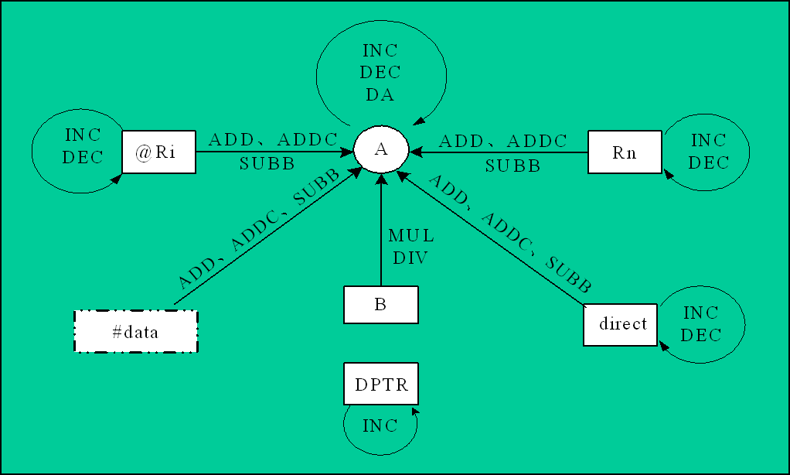
算术运算类指令包括：ADD、ADDC、SUBB、MUL、DIV、INC、DEC和DA，如图3.9所示。
图3.9 算术运算类指令

Slide 37
3.3.4 逻辑运算指令
1． 简单逻辑操作指令
CLR
A
；对累加器A清“0”
CPL
A
；对累加器A按位取反
RL
A
；累加器A的内容向左循环移1位
RLC
A
；累加器A的内容带进位标志向左循环移1位
RR
A
；累加器A的内容向右循环移1位
RRC
A
；累加器A的内容带进位标志向右循环移1位

Slide 38
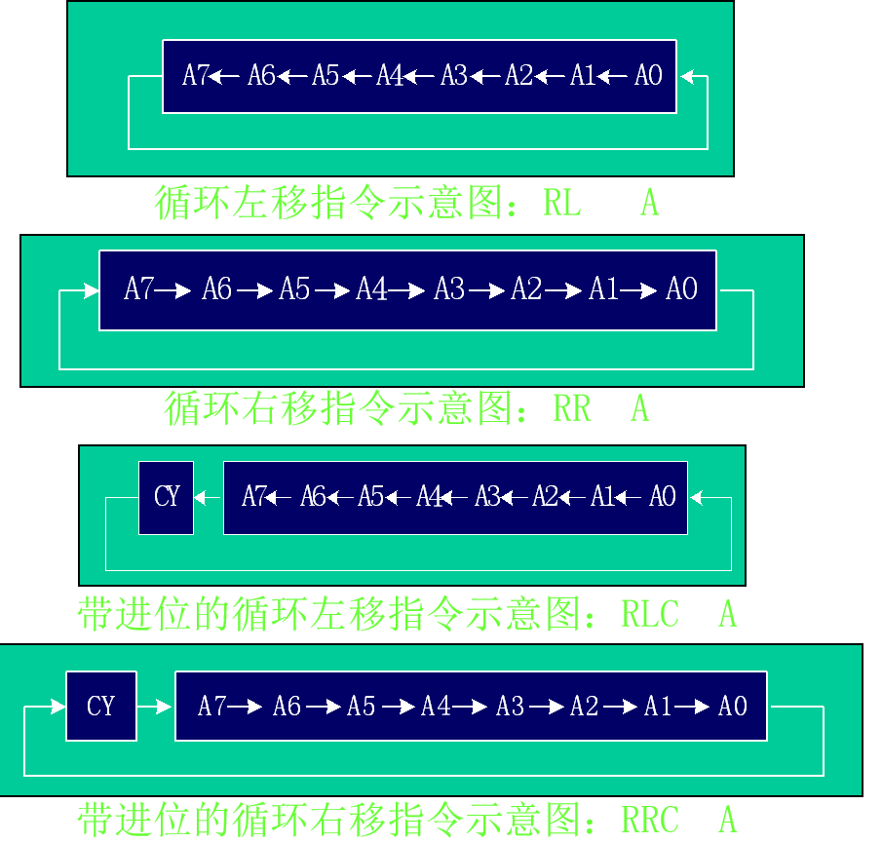

Slide 39
2．逻辑与指令
【例3-6】（A）＝37H，（R0）＝0A9H 执行指令：
ANL A，R0
结果：（A）＝21H
ANL
A，Rn
；A←（A）∧（Rn）
ANL
A，direct
；A←（A）∧（direct）
ANL
A，@Ri
；A←（A）∧（（Ri））
ANL
A，#data
；A←（A）∧ data
ANL
direct，A
；direct←（direct）∧（A）
ANL
direct，#data
；direct←（direct）∧ data

Slide 40
3． 逻辑或指令
【例3-7】（A）＝37H，（P1）＝09H 执行指令：
ORL P1，A
结果：（A）＝3FH
ORL
A，Rn
；A←（A）∨（Rn）
ORL
A，direct
；A←（A）∨（direct）
ORL
A，@Ri
；A←（A）∨（（Ri））
ORL
A，#data
；A←（A）∨ data
ORL
direct，A
；direct ←（direct）∨（A）
ORL
direct，#data
；direct ←（direct）∨ data

Slide 41
4． 逻辑异或指令
XRL
A，Rn
；A←（A）⊕（Rn）
XRL
A，direct
；A←（A）⊕（direct）
XRL
A，@Ri
；A←（A）⊕（（Ri））
XRL
A，#data
；A←（A）⊕ data
XRL
direct，A
；direct ←（direct）⊕（A）
XRL
direct，#data
；direct ←（direct）⊕data

Slide 42
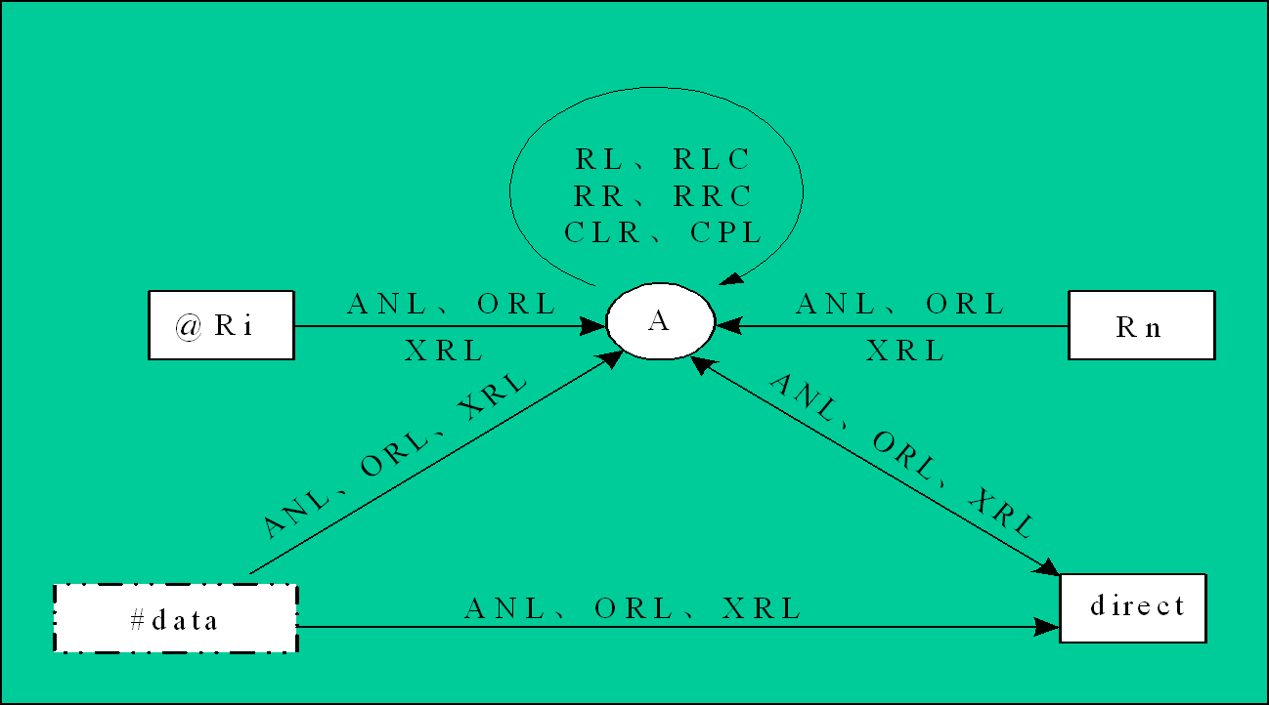
图3.10 逻辑运算类指令

Slide 43
3.3.5 控制转移指令
1. 无条件转移指令
（1）绝对转移指令
AJMP addr11
这是2KB范围内的无条件跳转指令，执行该指令时，先将PC+2，然后将addr11送入PC₁₀～PC₀，而PC₁₅～PC₁₁保持不变。
操作过程可表示为：PC←（PC）＋2
PC_{10～0}←addr11
（2）相对转移指令
SJMP rel
执行指令时，先将PC+2，再把指令中带符号的偏移量加到PC上，得到跳转的目的地址送入PC。
目标地址=源地址+2+rel

Slide 44
（3）长跳转指令
LJMP addr16 ；PC ←addr16
执行该指令时，将16位目标地址addr16装入PC，程序无条件转向指定的目标地址。转移指令的目标地址可在64KB程序存储器地址空间的任何地方，不影响任何标志。
（4）间接转移指令（散转指令）
JMP @A+DPTR ；PC ←（A）＋（DPTR）

Slide 45
条件转移指令
比较转移指令
在MCS-51中没有专门的比较指令，但提供了下面4条比较不相等转移指令；
减1不为0转移指令（循环转移指令）
DJNZ Rn，rel ；Rｎ←（Rｎ）－1≠0转移
DJNZ direct，rel ；direct ←（direct）－1≠0转移
JZ
rel
；（A）=0转移
JNZ
rel
；（A）≠0转移
CJNE
A，direct，rel
；（A）≠（direct）转移
CJNE
A，#data，rel
；（A）≠ data转移
CJNE
Rn，#data，rel
；（Rn）≠ data转移
CJNE
@Ri，#data，rel
；（（Ri））≠ data转移

Slide 46
5. 调用及返回指令
（1）绝对调用指令
ACALL addr11
执行该指令时，PC ←PC＋2
SP←（SP）＋1，（SP）←（PC）_{7～0}
SP←（SP）＋1，（SP）←（PC）_{15～8}
PC_{10～0}←addr11
（2）长调用指令
LCALL addr16
这条指令无条件调用位于16位地址addr16的子程序。
其操作过程如下：
PC ←PC＋3
SP←（SP）＋1，（SP）←（PC）_{7～0}
SP←（SP）＋1，（SP）←（PC）_{15～8}
PC_{15～0}←addr16

Slide 47
（3）子程序返回指令
RET
子程序返回指令是把栈顶相邻两个单元的内容弹出送到PC，SP的内容减2，程序返回PC值所指的指令处执行。RET指令通常安排在子程序的末尾，使程序能从子程序返回到主程序。
（4）中断返回指令
RETI
这是指令的功能与RET指令相类似。通常安排在中断服务程序的最后。
(5)空操作指令
NOP ；PC ←PC＋1
空操作也是CPU控制指令，它没有使程序转移的功能。只消耗一个机器周期的时间。常用于程序的等待或时间的延迟。

Slide 48
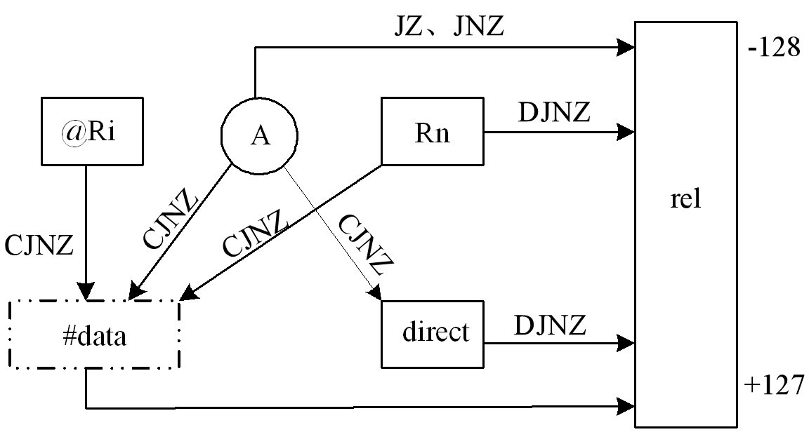
图3.11 条件转移类指令

Slide 49
3.3.6 位操作指令
位数据传送指令
2． 位变量修改指令
CLR C ；Cy ←0
CLR bit ；bit ←0
CPL C ；Cy ←（Cy）
CPL bit ；bit ←(bit)
SETB C ；Cy ←1
SETB bit ；bit ←1
3． 位变量逻辑与指令
ANL C，bit ；Cy ←（Cy）∧（bit）
ANL C，/bit ；Cy ←（Cy）∧（bit）
MOV
C，bit
；Cy←（bit）
MOV
bit，C
；bit←（Cy）

Slide 50
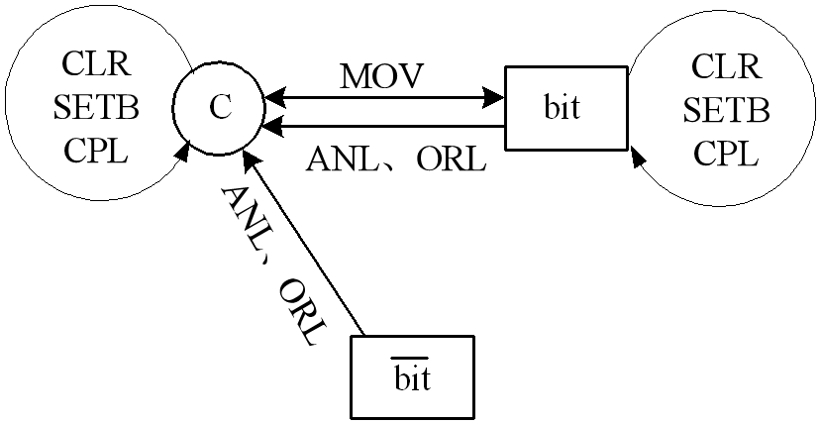
4． 位变量逻辑或指令
ORL C，bit ；Cy ←（Cy）∨（bit）
ORL C，/bit ；Cy ←（Cy）∨（bit）
位操作类指令如图3.12所示。
图3.12 位操作类指令

Slide 51
5． 位变量条件转移指令
JC
rel
；若（Cy）=1，则转移
PC←(PC)+2+rel
JNC
rel
；若（Cy）=0，则转移
PC←(PC)+2+rel
JB
bit，rel
；若（bit）=1，则转移
PC←(PC)+3+rel
JNB
bit，rel
；若（bit）=0，则转移
PC←(PC)+3+rel
JBC
bit，rel
；若（bit）=1，则转移
PC←(PC)+3+rel，并bit←0

Slide 52
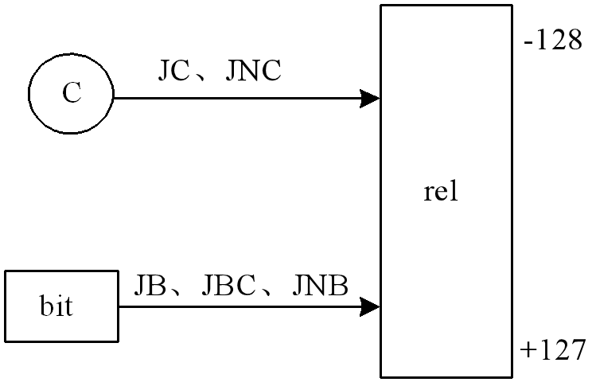
图3.13 位条件转移指令
以上介绍了MCS-51指令系统，理解和掌握本章内容，是应用MCS-51单片机的一个重要前提。

Slide 53
【例3-8】指出下列程序段的每条指令的源操作数是什么寻址方式，并写出每步运算的结果。（相关单元的内容）设程序存储器（1050H）=5AH：
MOV A，#0FH
；A=0FH ，立即寻址
MOV 30H，#0F0H
；(30H)=F0H，立即寻址
MOV R2，A
；R2=0FH ，寄存器寻址
MOV R1，#30H
；R1=30H ，立即寻址
MOV A，@R1
；A=F0H ，寄存器间接寻址
MOV DPTR，#1000H
；DPTR=1000H，立即寻址
MOV A，#50H
；A=50H，立即寻址
MOVC A，@ A+ DPTR
；A=5AH，变址寻址
JMP @A+DPTR
；PC目标＝105AH，变址寻址
CLR C
；C=0，位寻址
MOV 20H，C
；（20H）=0，位寻址

Slide 54
【例3-9】用数据传送指令实现下列要求的数据传送。
（1）R0的内容输出到R1。
（2）内部RAM 20H单元的内容传送到A中。
（3）外部RAM 30H单元的内容送到R0。
（4）外部RAM 30H单元的内容送内部RAM20H单元。
（5）外部RAM 1000H单元的内容送内部RAM 20H单元。
（6）程序存储器ROM 2000H单元的内容送R1。
（7）ROM 2000H单元的内容送内部RAM 20H单元。
（8）ROM 2000H单元的内容送外部RAM 30H 单元。
（9）ROM 2000H单元的内容送外部RAM 1000H单元。

Slide 55
解
(1) R0的内容输出到R1。
MOV A，R0
MOV R1，A
(2) 内部RAM 20H单元的内容传送到A中
MOV A，20H
(3) 外部RAM 30H单元的内容送到R0
MOV R0，#30H 或 MOV R1，#30H
MOVX A，@R0 MOVX A，@R1
MOV R0，A MOV R0，A
(4) 外部RAM 30H单元的内容送内部RAM20H单元
MOV R0，#30H 或 MOV R1，#30H
MOVX A，@R0 MOVX A，@R1
MOV 20H，A MOV 20H，A
（5）外部RAM 1000H单元的内容送内部RAM 20H单元。
MOV DPTR，#1000H
MOVX A，@DPTR
MOV 20H，A

Slide 56
(6)程序存储器ROM 2000H单元的内容送R1
MOV DPTR，#2000H
CLR A
MOVC A，@A+DPTR
MOV R1，A
(7) ROM 2000H单元的内容送内部RAM 20H单元。
MOV DPTR，#2000H
CLR A
MOVC A，@A+DPTR
MOV 20H，A
(8) ROM 2000H单元的内容送外部RAM 30H 单元。
MOV DPTR，#2000H
CLR A
MOVC A，@A+DPTR
MOV R0，#30H
MOVX @R0，A
(9) ROM 2000H单元的内容送外部RAM 1000H单元。
MOV DPTR，#2000H
CLR A
MOVC A，@A+DPTR
MOV DPTR，#1000H
MOVX @DPTR，A

Slide 57
作业
4
5
6
9
10-13
17
19
35

